Slide 1
Android 移动应用设计与开发

Slide 2

Android项目
2.1 第一个应用程序
2.1.1 创建android项目
2.1.2 android项目结构
2.1.3 自动构建工具Gradle
2.1.4 辅助工具介绍
2.2 综合案例
2.3 本章小结
第 二 章

Slide 3
First application
2.1
第一个应用程序

Slide 4
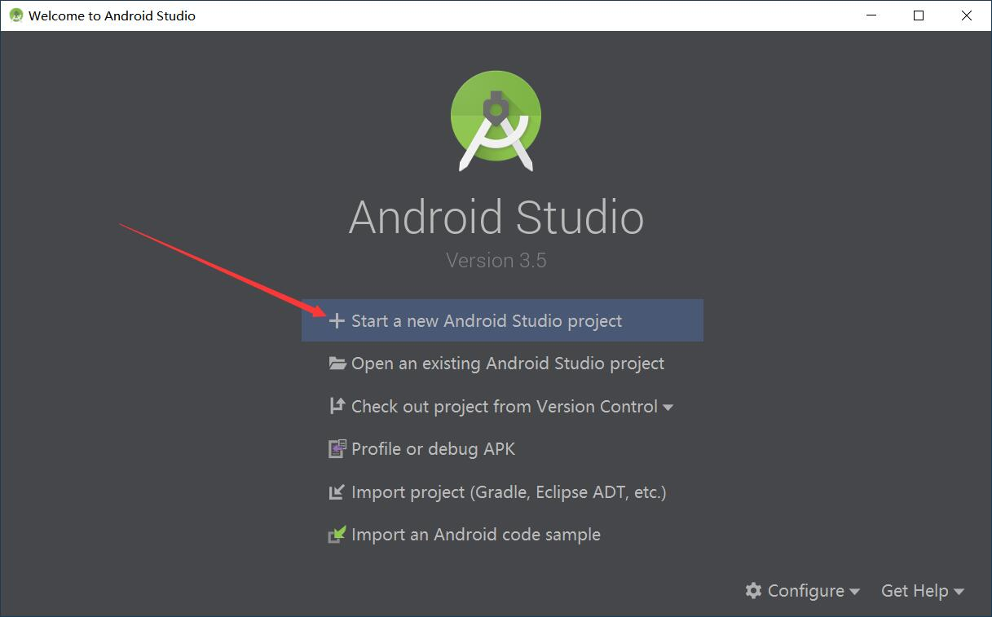
第一个应用程序
2.1.1 创建Android项目
1、打开Android Studio，新建工程
C:\Users\XXX\.gradle\wrapper\dists\gradle-6.1.1-all ，
下载gradle，复制到相应文件夹也可以解决问题。
（注意XXX为个人用户名，需相应修改为自己的用户名）
gradle 下载地址：http://services.gradle.org/distributions/
一定要注意版本号，必须要对应好。
Start a new Android Studio project

Slide 5
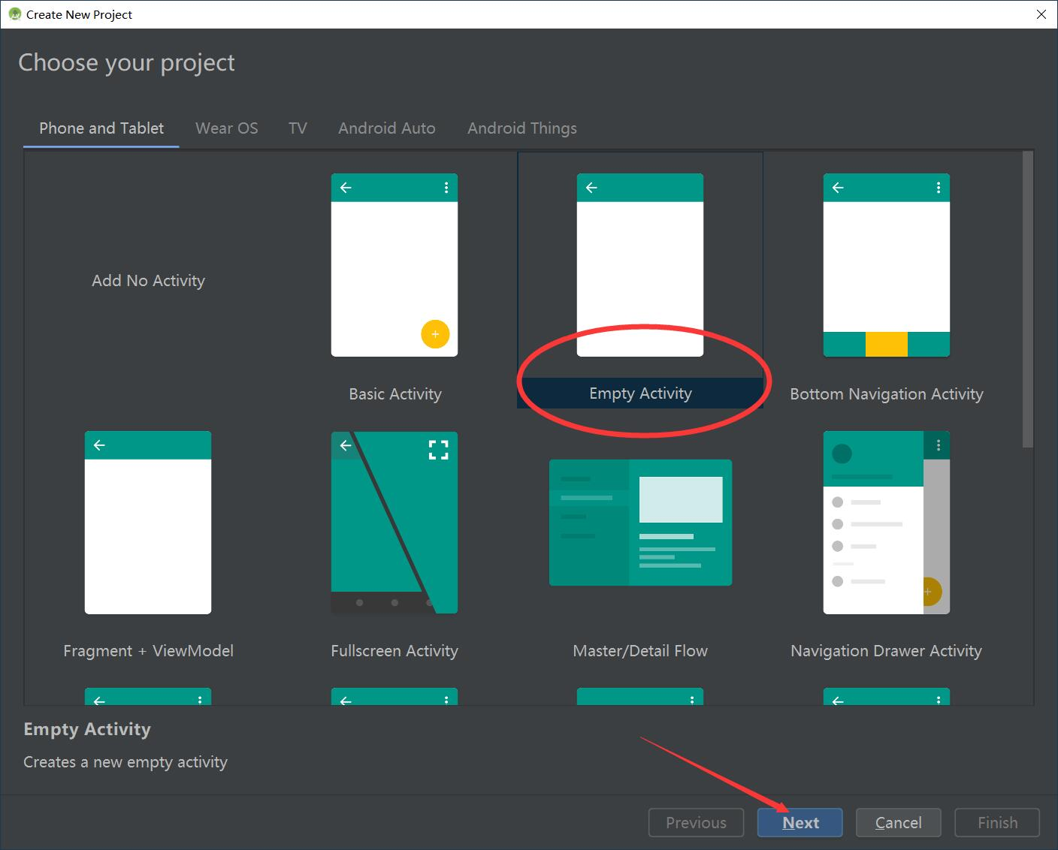
第一个应用程序
2.1.1 创建Android项目
2、配置新工程。

Slide 6
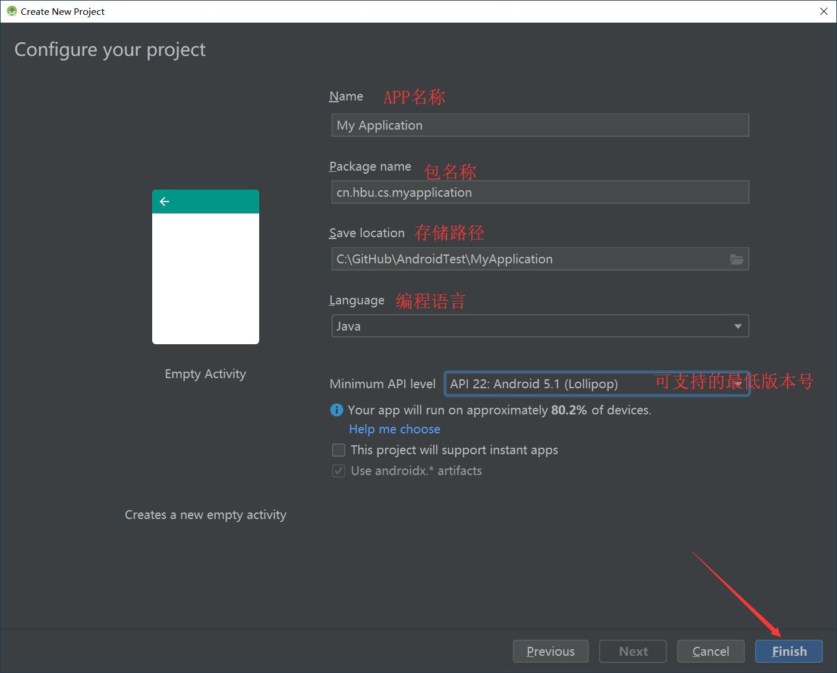
第一个应用程序
2.1.1 创建Android项目
3、设置应用运行模式。

Slide 7
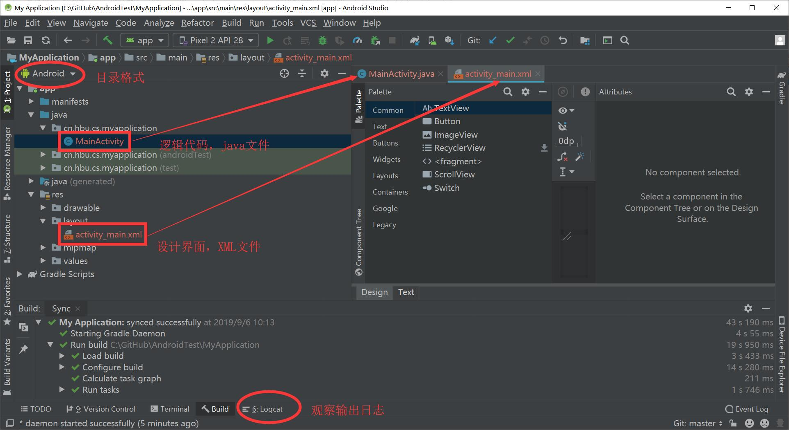
第一个应用程序
图2.6 工程成功

Slide 8
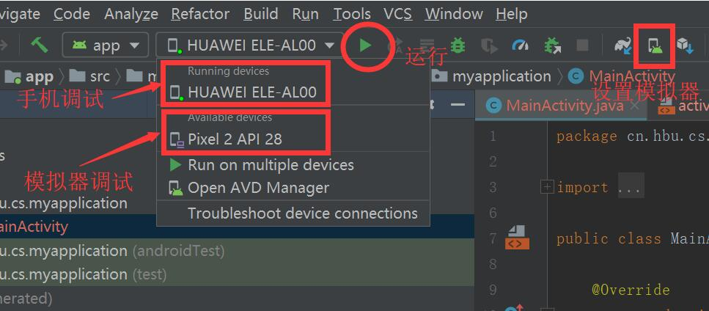
第一个应用程序
2.1.1 创建Android项目
运行HelloWorld项目：
选择安卓设备
选择虚拟设备：如果先前没有创建虚拟的设备，需要创建虚拟设备。

Slide 9
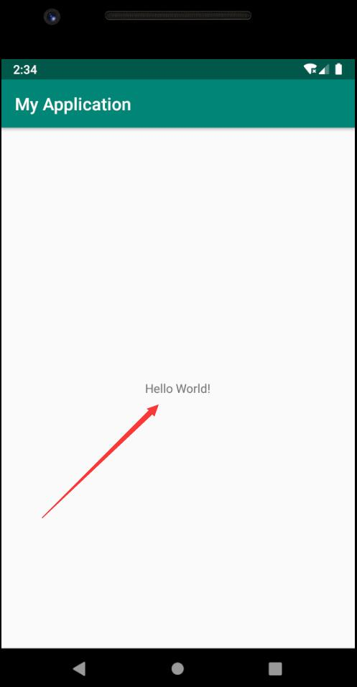
第一个应用程序
模拟器启动，显示界面如图所示。
模拟器中显示文字 Hello World ！
【实验】
1. 创建模拟器，完成Hello World ！
2. 更改里面的文字。
3. 手机连接计算机，在手机上测试。
（手机连接需打开“开发者模式” ，安装驱动，打开USB调试。）

Slide 10
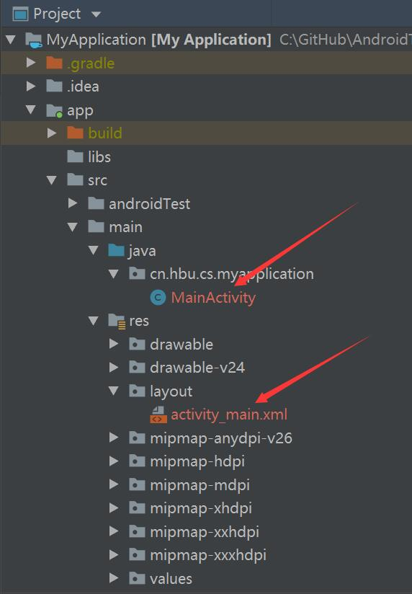
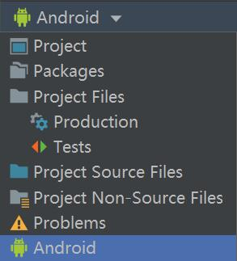
第一个应用程序
2.1.2 Android项目结构
Android Studio提供种查看项目文件的模式。
图2.9 文件模式
图2.10 Project面板

Slide 11
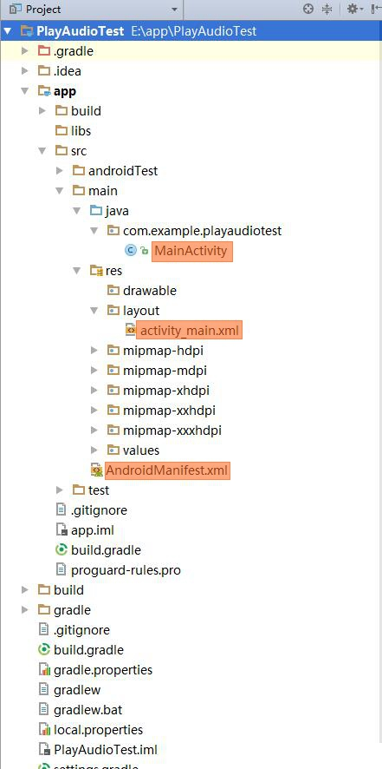
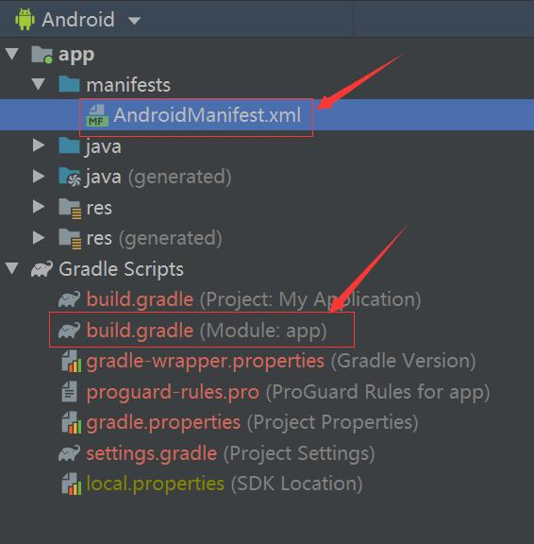
第一个应用程序
2.1.2 Android项目结构

Slide 12

第一个应用程序
2.1.3 自动构建工具Gradle
Gradle 是自动化构建工具。
可以自动化地进行软件构建、测试、发布、部署、软件打包。

Slide 13
Comprehensive Program
2.2
综合实验

Slide 14
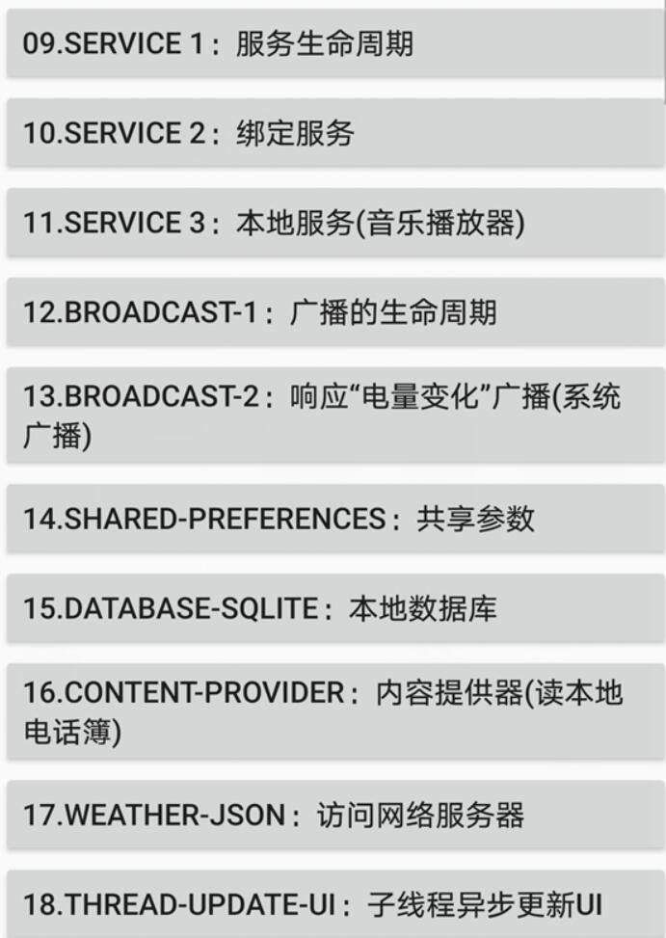
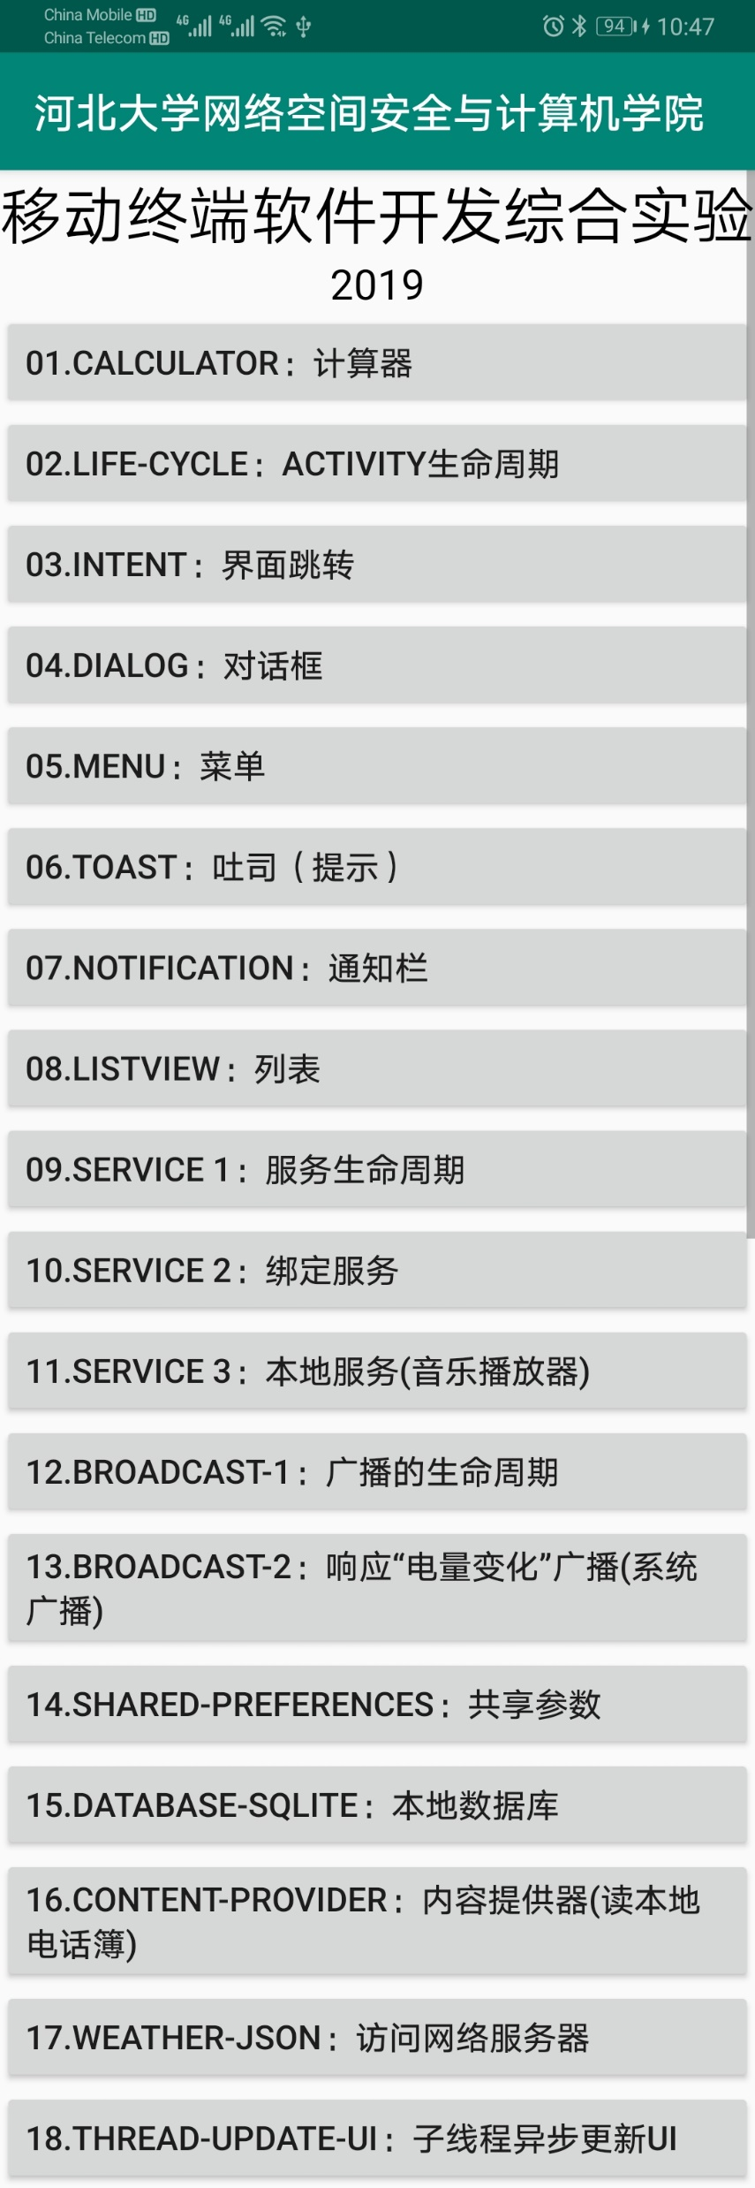
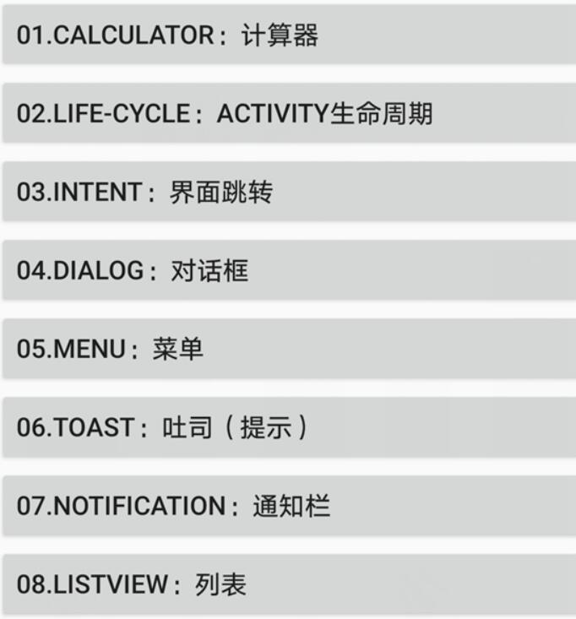
期末：综合实验
Source Code ：
https://github.com/HBU/AndroidTest/tree/master/MainGrid

Slide 15
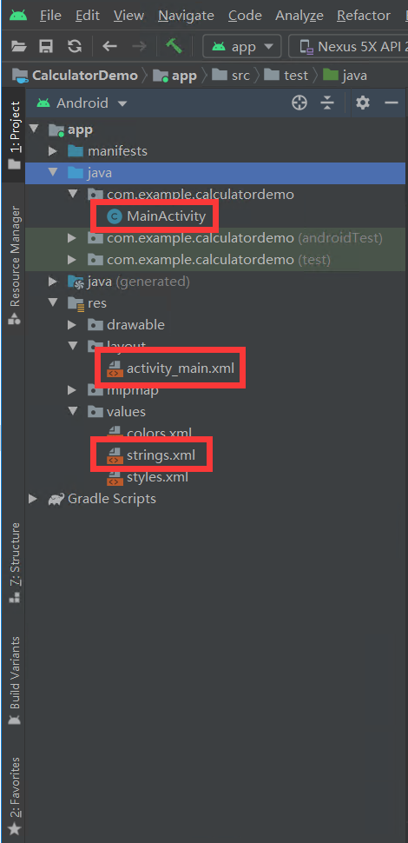
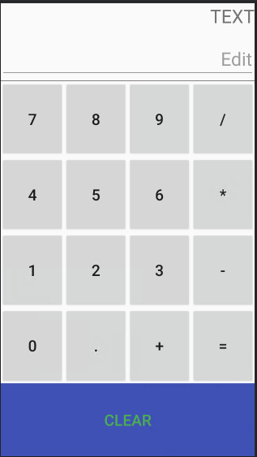
第二次实验课：制作一个简易计算器

Slide 16

END！

